Slide 1
Inżynieria danych Wstępna eksploracja i przygotowanie danych do analiz
Źródła danych. Diagnozowanie struktur danych.
Klasyfikacja danych wg skal pomiarowych
Marzena Nowakowska
Katedra Technologii Informatycznych
Wydział Zarządzania i Modelowania Komputerowego PŚk

Slide 2
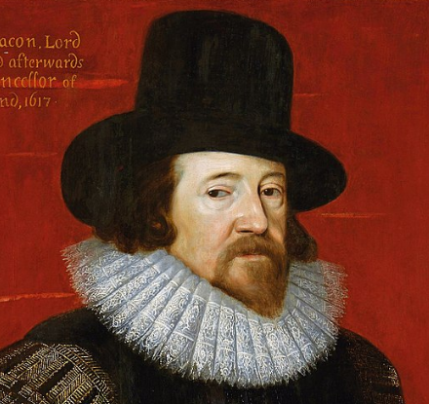
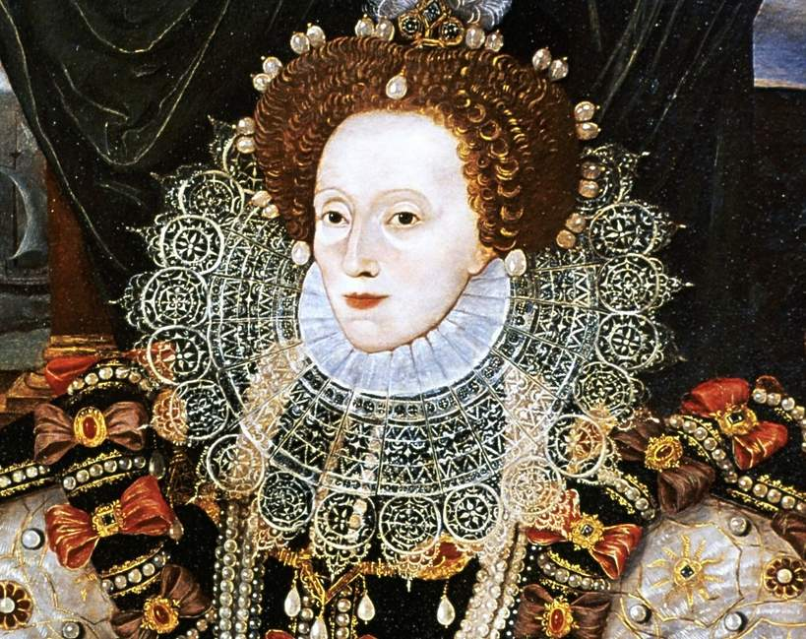
Dane jako podstawa analiz eksploracyjnych
Scientia potentia est (wiedza/nauka jest potęgą)
Sir Francis Bacon (1561-1626), prekursor i twórca nowoczesnej metody naukowej, w której wnioski i uogólnienia są formułowane na podstawie zebranych danych.
Rzecznik badań eksperymentalnych i metod wnioskowania indukcyjnego.
Angielski uczony, filozof, mąż stanu, prawnik, orator i autor wielu prac z obszaru prawa i nauki.
Data science – nauka o danych; automatyczne przetwarzanie| i analizowanie zbiorów danych, w szczególności Big Data.
Elżbieta I (1533-1603)
Notes:
2

Slide 3
Odkrywanie wiedzy w danych
Drążenie danych (data mining), wydobywanie wiedzy z danych – KDD (Knowledge Discovery in Databases/Data), uczenie maszynowe (machine learning).
Głównym celem jest budowanie modeli aby dostarczyć wiedzę, która może być wykorzystana we wspomaganiu procesu podejmowania decyzji, tworzeniu analiz, prognozowania i klasyfikacji, wyodrębniania homogenicznych podzbiorów danych oraz podejmowania ryzyka kontrolowanego.
Przykłady zastosowań:
wyszukiwanie prospektów,
identyfikacja oszustów ubezpieczeniowych,
CRM,
diagnozowanie zagrożeń,
definiowanie wzorców zachowań.
Notes:
3

Slide 4
Lokalizacja danych w procesie KDD
Dane → Informacja → Wiedza → Mądrość
Proces przetwarzania informacji
Dane surowe: oportunistyczne lub eksperymentalne
Informacja pozwalająca na określenie związków zbiorach danych lub zdefiniowanie wzorców
Wiedza pozwalająca na prognozowanie lub klasyfikację nowych obiektów – wspomaganie procesu podejmowania decyzji
Przygotowanie danych do analiz, wstępna eksploracja, diagnozowanie, modyfikacja
Adaptacja i pomnażanie wiedzy
Mądrość - umiejętność wykorzy- stania wiedzy w celu zrozumienia (funkcjonowania) świata i ludzi i działania z uwzględnieniem dobra własnego i ogólnego
Proces przetwarzania danych
Notes:
4

Slide 5
Identyfikacja związków w danych
Przykład modelu wielokrotnej regresji liniowej
Dane zostały pozyskane z US w Kielcach. Pochodzą z powiatów woj. świętokrzyskiego: buski, jędrzejowski, kazimierski, kielecki, konecki, opatowski, ostrowiecki, pińczowski, sandomierski, skarżyski, starachowicki, staszowski, włoszczowski. Obejmują rejestry roczne z 10 lat. Zbiór liczy 140 rekordów.
Y = -0,0001897⋅X1 + 0,2996⋅X2 + 2,3855⋅X3 – 1,7953⋅X4
Zwiększenie liczby aktywnych form przeciwdziałania bezrobociu (X4) o 10 (prace interwencyjne, roboty publiczne, szkolenia, staże, pożyczki dla pracodawców na dodatkowe miejsca pracy, przekwalifikowania) może przyczynić się do spadku liczby osób bezrobotnych o 18.
Notes:
5

Slide 6
Identyfikacja związków w danych
Przykład modelu drzewa decyzyjnego
Dane zebrane przez SAS na rynku amerykańskim w początku XXI w. Zbiór charakteryzują cechy ustalone z wniosków formularzowych. Spośród 12 zmiennych, w tabeli przedstawiono 4 zmienne wejściowe. Zmienną klasyfikującą klienta (decyzją) jest informacja o stanie spłaty kredytu: tak (BAD = 0), nie (BAD = 1). Liczba rekordów jest równa 5960.
Reguła 1: Jeżeli DEBTINC < 43,78% to klient spłaca pożyczkę (BAD = 0).
Reguła 2: Jeżeli DEBTINC >= 43,78% i DELINQ >= 1 to klient w przeważającej większości przypadków nie spłaca pożyczki (BAD = 1).
Notes:
6

Slide 7
Dane i narzędzia technik miningowych – procedury KDD
Statystyka
Rozpoznawanie wzorców
Neuroobliczenia
Uczenie maszynowe
Sztuczna inteligencja
Eksploracja i przygotowanie danych
do analiz
Analiza dyskrymina-cyjna
Dane
O różnym stopniu ustrukturalnienia – repozytoria wewnętrzne (o ograniczonej dostępności) i zewnętrzne (ogólnodostępne, free access)
Wizualizacja danych

Slide 8
Narzędzia technik miningowych
Statystyka – badanie obiektów i zjawisk masowych w celu usystematyzowania ich cech i przedstawienia wyników w formie zestawień (tabele, wykresy itp.) oraz modeli statystycznych.
Rozpoznawanie wzorców – grupowanie i przypisanie etykiety do zbioru wartości wejściowych (opisujących badane obiekty), zwykle związane z klasyfikacją.
Neuroobliczenia – przetwarzanie neuronowe, sposób przetwarzania obejmujący szereg technik (sztuczne sieci neuronowe, neuroewolucja), które mogą „uczyć się”, dostosowywać i wykonywać zadania w sposób podobny do ludzkiego mózgu.
Sztuczna inteligencja – dziedzina wiedzy zajmująca się poznaniem istoty inteligentnej oraz próbą jej implementacji w postaci tworzenia obiektów (robotów, programów komputerowych, urządzeń), które przejawiają zachowanie inteligentne.
Uczenie maszynowe – dziedzina sztucznej inteligencji (AI) i informatyki skupiająca się na wykorzystaniu danych i algorytmów do naśladowania sposobu uczenia się człowieka, stopniowo poprawiając jego dokładność (związek z tworzeniem i rozumieniem semiautomatycznych metod ucznia).
Analiza dyskryminacyjna – zbiór metod wielowymiarowej analizy danych do określenia, które cechy obiektów w najlepszy sposób dzielą dany zbiór obserwacji na występujące w naturalny sposób grupy wg określonej klasyfikacji.
Wizualizacja danych – reprezentacja danych za pomocą grafiki, takiej jak wykresy, infografiki i animacje, w celu przekazywania złożonych relacji między danymi i spostrzeżeń opartych na danych w łatwy do zrozumienia sposób.

Slide 9
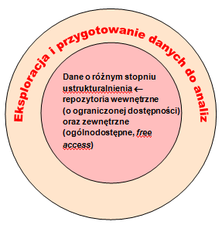
Cele i zadania przedmiotu
Gromadzenie danych źródłowych.
Ocena danych pod kątem ich przydatności do analiz.
Przygotowanie danych na potrzeby konkretnych modeli KDD.
Zaangażowanie czasowe
Zaangażowanie literaturowe
akwizycja i przygotowanie danych
budowanie modeli i ich weryfikacja
budowanie modeli i ich weryfikacja
akwizycja i przygotowanie danych
Notes:
9

Slide 10
Jednostki pamięci komputerowej
Bajt (B, byte) najmniejsza adresowalna jednostka informacji pamięci komputerowej, składająca się z bitów; zwykle 8 bitów.
Wielokrotności bajtów
Przedrostki dziesiętne (SI) |  |  | Przedrostki binarne (IEC 60027-2)
Nazwa | Symbol | Mnożnik | Nazwa | Symbol | Mnożnik
kilobajt | kB | 10³ = 1000¹ | kibibajt | KiB | 2¹⁰ = 1024¹
megabajt | MB | 10⁶ = 1000² | mebibajt | MiB | 2²⁰ = 1024²
gigabajt | GB | 10⁹ = 1000³ | gibibajt | GiB | 2³⁰ = 1024³
terabajt | TB | 10¹² = 1000⁴ | tebibajt | TiB | 2⁴⁰ = 1024⁴
petabajt | PB | 10¹⁵ = 1000⁵ | pebibajt | PiB | 2⁵⁰ = 1024⁵
eksabajt | EB | 10¹⁸ = 1000⁶ | exbibajt | EiB | 2⁶⁰ = 1024⁶
zettabajt | ZB | 10²¹ = 1000⁷ | zebibajt | ZiB | 2⁷⁰ = 1024⁷
jottabajt | YB | 10²⁴ = 1000⁸ | jobibajt | YiB | 2⁸⁰ = 1024⁸
Kilobajt, skrót KB, rzadziej kB (Kbyte, kbyte, kilobyte) – jednostka ilości informacji lub wielkości pamięci. W przeciwieństwie do innych dziedzin nauki, w informatyce przedrostek kilo oznacza często nie krotność 10³, lecz 2¹⁰:
1 KB = 2¹⁰ B = 1024
1 kB = 10³ B = 1000
Wielokrotności bitów
Przedrostki dziesiętne (SI) |  |  | Przedrostki binarne (IEC 60027-2)
Nazwa | Symbol | Mnożnik | Nazwa | Symbol | Mnożnik
kilobit | kb | 10³ = 1000¹ | kibibit | Kib | 2¹⁰ = 1024¹
megabit | Mb | 10⁶ = 1000² | mebibit | Mib | 2²⁰ = 1024²
gigabit | Gb | 10⁹ = 1000³ | gibibit | Gib | 2³⁰ = 1024³
terabit | Tb | 10¹² = 1000⁴ | tebibit | Tib | 2⁴⁰ = 1024⁴
petabit | Pb | 10¹⁵ = 1000⁵ | pebibit | Pib | 2⁵⁰ = 1024⁵
eksabit | Eb | 10¹⁸ = 1000⁶ | exbibit | Eib | 2⁶⁰ = 1024⁶
zettabit | Zb | 10²¹ = 1000⁷ | zebibit | Zib | 2⁷⁰ = 1024⁷
jottabit | Yb | 10²⁴ = 1000⁸ | jobibit | Yib | 2⁸⁰ = 1024⁸
Bit (inf. binary digit - cyfra dwójkowa) –
(1) Najmniejsza ilość informacji potrzebna do określenia, który z dwóch równie prawdopodobnych stanów przyjął układ.
(2) Najmniejsza jednostka informacji używana w odniesieniu do sprzętu komputerowego, oznaczana jest za pomocą litery b.
IEC –
International Electrotechnical Commision
Źródło: Wikipedia

Slide 11
Strukturalność danych
Struktura danych (data structure) – sposób uporządkowania danych/informacji w pamięci komputera. Sposób organizacji danych decyduje o tym, czy mają one formę strukturalną, semisturkturalną, czy niestrukturalną.
Dane strukturalne - mają jednorodną, regularną formę, w których dane są zorganizowane w wiersze i kolumny. Zasoby lub formaty: bazy danych (ORACLE: dbf, MS Access: accdb, Ms SQL SERVER: mdf, MySQL: myd, Interbase: gdb, Firebird: mdf, Sybase: db, SQLite: db), OLTP, OLAP, hurtownie danych - DWH, markety danych – DM , CSV, TSV, xlsx.
Dane semistrukturalne - struktura danych nie jest sztywna, zazwyczaj podana wewnątrz treści (samoopisujące się - struktura ukryta wewnątrz danych). Formaty tekstowe: XML, JSON (wymiana dokumentów między systemami heterogenicznymi), BIB, BibTex (formatowanie bibliografii wg zadanych kryteriów).
Dane niestrukturalne - nie mają regularnego sposobu uporządkowania, ich struktura (typ, format, schemat) nie jest określona i nie może być w prosty sposób rozpoznana przez system. Formaty lub zasoby: txt, docx, xlsx, pliki graficzne i multimedialne (bmp, gif, svg, cdr, mp3, avi), strony WWW, usługi on-line.

Slide 12
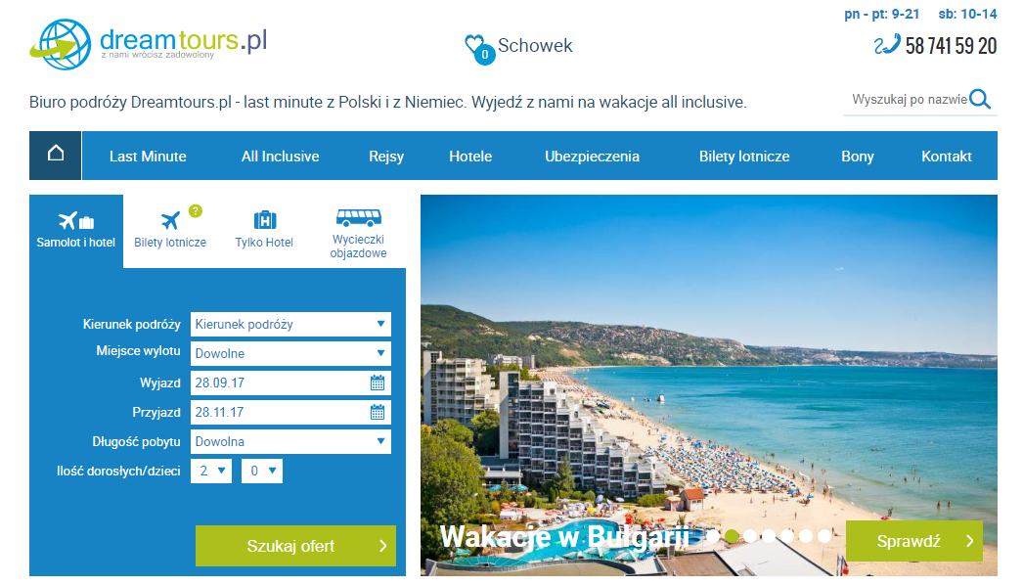
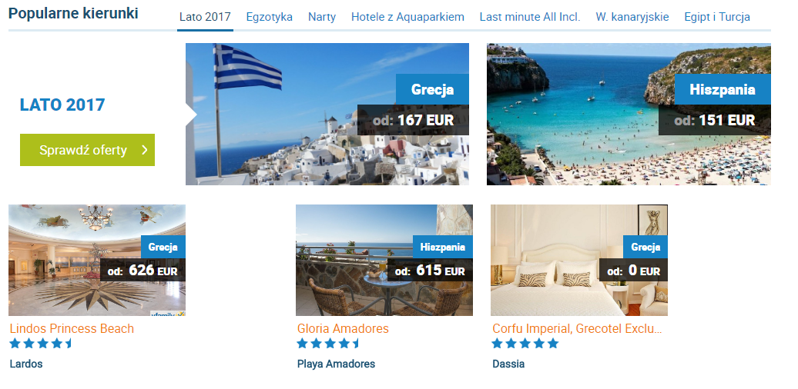
Transformacja danych: niestrukturalne → semistrukturalne → strukturalne

Slide 13
Transformacja danych: niestrukturalne → semistrukturalne → strukturalne
Plik Wakacje.xml
<?xml version="1.0" encoding="utf-8"?>
<!-- Separatorem częsci ułamkowej w liczbie rzeczywistej musi być kropka. -->
<!-- Wielkość liter w nazwach tagów ma znaczenie. -->
<Wakacje>
<biuro_www> dreamtours.pl </biuro_www>
<otwarte> pn-pt: 9:00-21:00, sb: 10:00-14:00 </otwarte>
<telefon> 58 741 59 20 </telefon>
<slogan> Biuro podróży Dreamtours.pl - last minute z (…). Wyjedź (…) inclusive. </slogan>
<oferta>
<kraj> Gruzja </kraj>
<min_cena> 626 </min_cena>
<hotel> Lindos Princess Beach </hotel>
<gwiazdki> 4.5 </gwiazdki>
</oferta>
<!-- Następne oferty -->
</Wakacje>
Praca domowa: zapoznać się z podstawami XML.

Slide 14
Transformacja danych: niestrukturalne → semistrukturalne → strukturalne
<?xml version="1.0" encoding="UTF-8" standalone="no" ?>
<xsd:schema xmlns:xsd="http://www.w3.org/2001/XMLSchema">
<xsd:complexType name="DaneOferty">
<xsd:sequence>
<xsd:element name="kraj" type="xsd:string"/>
<xsd:element name="min_cena" type="xsd:integer"/>
<xsd:element name="hotel" type="xsd:string"/>
<xsd:element name="gwiazdki" type="xsd:decimal"/>
</xsd:sequence>
</xsd:complexType>
<xsd:element name="Wakacje">
<xsd:complexType>
<xsd:sequence>
<xsd:element name="biuro_www" type="xsd:string"/>
<xsd:element name="otwarte" type="xsd:string"/>
<xsd:element name="telefon" type="xsd:string"/>
<xsd:element name="slogan" type="xsd:string"/>
<xsd:element name="oferta" type="DaneOferty" minOccurs="1" maxOccurs="10"/>
</xsd:sequence>
</xsd:complexType>
</xsd:element>
</xsd:schema>
Plik Wakacje.xsd

Slide 15
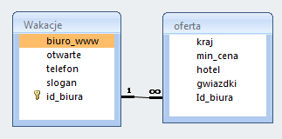
Transformacja danych: niestrukturalne → semistrukturalne → strukturalne
Plik Wakacje.xlsx
Plik Wakacje.accdb

Slide 16
Import pliku xml do MS Excel
Uwaga: nazwy znaczników w pliku xml nie mogą zawierać znaków spacji
Sposób importu zależy od wersji Excela.
Weryf. 2021. Otworzyć plik danych XML za pomocą polecenia Otwórz, a następnie w oknie dialogowym Otwieranie wybrać filtr XML. Wskazac plik i określić sposób importu: Jako tabelę XML.
Jeżeli nie ma schematu xsd, to Excel wyprowadza komunikat: Określone źródło XML nie odnosi się do schematu. Program Excel utworzy schemat oparty na źródle danych XML.
MS Excel wykonuje transfer na podstawie informacji zawartej w pliku xml. Tworzy mapę pliku.
Informacje o sposobie importu xml w innych wersjach MS Excel można znaleźć w Internecie.

Slide 17
Nazewnictwo przerwane
Nazewnictwo bazodanowe |  |  |  |  |  |  |  | Nazewnictwo w obszarze KDD
atrybut (kolumna, pole) |  | X_1 | ... | X_j | … | X_k |  | zmienna (losowa), cecha, atrybut (wektor zmiennych)
 |  | x_11 | ... | x_1j | ... | x_1k
wiersz, rekord (i-ty ~) |  | x_i1 | ... | x_ij | ... | x_ik |  | obserwacja, wartość wektora zmiennych, wektor losowy i-ta ~
 |  | ... | ... | ... | ... | ...
 |  | x_n1 | ... | x_nj | ... | x_nk
tabela, zbiór rekordów |  |  |  |  |  |  |  | zbiór obserwacji, zbiór danych
Notes:
17

Slide 18
Skale pomiarowe – cz. I
Nominalna
Zmienna przyjmuje wartości (etykiety), które są nazwami identyfikującymi obiekt. Na skali nominalnej nie ma porządku.
Dopuszczalne operacje: zliczanie
Przykłady: nazwa miasta, numer PESEL, nazwisko osoby, imię psa.
Kategoryczna, klasyfikacyjna (klasowa)
Zmienna ma wartości będące nazwami grupy obiektów (kategorie, klasy), nie indywidualnych rzeczy, zjawisk lub osobników (jw.). Nie ma porządku.
Dopuszczalne operacje: zliczanie, wyznaczanie frakcji, wartości występującej najczęściej, binaryzacja.
Przykłady: zawód, kolor oczu, grupa krwi, kod pocztowy.
Dychotomiczna
Zwana też binarną lub dwudzielną. Jest specjalną podgrupą na skali klasyfikacyjnej. Zmienna może przyjąć dwie wartości (jeżeli liczba wartości jest większa niż dwa, to zmienna jest politomiczną czyli wielodzielna).
Przykłady: płeć (męska, żeńska), wynik egzaminu (zdany, niezdany).

Slide 19
Skale pomiarowe – cz. II
Porządkowa
Zmienna ma wartości opisowe (również kategorie), które można uporządkować (podać kolejność), jednak nie da się w sensowny sposób określić zakresu ani skali różnicy między kategoriami.
Dopuszczalne operacje: zliczanie, wyznaczanie frakcji, wartości występującej najczęściej, binaryzacja, przekształcenia rosnące, przekształcenia niemalejące (stratne, powstałe wskutek polaczenia dwóch sąsiednich wartości).
Przykłady: wykształcenie (brak, podstawowe, gimnazjalne, zawodowe - bez matury, średnie - matura, wyższe I stopnia, wyższe II stopnia), wielkość miasta (małe, średnie, duże, bardzo duże).
Przedziałowa (interwałowa)
Zmienna przyjmuje wartości liczbowe. Wartości można uporządkować i określić odległość między nimi. Wartości zmiennej zależą od zastosowanej jednostki oraz od początku osi układu.
Przykłady: temperatura (zależna od skali temperaturowej), data urodzenia (zależna od kalendarza).
Ilorazowa
Zmienna przyjmuje wartości liczbowe. Początek osi jest uniwersalny, niezależnie od jednostki. Podaje się lub nie podaje jednostke miary.
Przykłady: wiek, waga, wzrost, stan konta, stosunek wagi do wzrostu.

Slide 20
Klasyfikacja skal pomiarowych
Rodzaj skali | Klasyfikacja wg rodzaju informacji | Klasyfikacja wg wyodrębniania wartości
Nominalna | Jakościowe (kwalitatywne, opisowe) | Dyskretne (policzalne)
Kategoryczna dychotomiczna
Kategoryczna politomiczna
Porządkowa
Interwałowa dyskretna (skokowa) | Ilościowe (kwantytatywne, liczbowe)
Interwałowa ciągła |  | Ciągłe (niepoliczalne)
Ilorazowa

